Slide 1
Será a logo
Slogan

Slide 2
Integrantes
Logo
Elton
Caio
Heric
Guilherme
Wellington
Pereira

Slide 3

Segmento/Mercado
logo
Nosso alvo principal é a indústria, que domina a economia de diversos países, sendo crucial no Brasil.
A indústria é o maior meio de produção de riquezas, representa 21,2% do PIB do Brasil, além de empregar 9,4 milhões de trabalhadores, 20% de empregos formais.

Slide 4

Contexto
logo
Hoje existe a Industria 4.0 que busca otimização dos processos, redução de energia despendida e tomada de decisões mais assertivas.
A indústria 4.0 busca não somente aprimorar os processos de produção.

Slide 5

Problema
logo
A indústria representou 41% do consumo de energia elétrica em 2018, segundo a CNI.
A ABDEE constatou que entre 2014 e 2016 foram desperdiçados equivalentes R$ 61,7 bilhões com energia elétrica.
O meio ambiente sofre com emissões de gases, como o CO2 e também com o grande desmatamento de áreas para criar hidrelétricas.

Slide 6

Solução Proposta
logo
Brasil é o país que mais recebe irradiação solar em todo o mundo.
Sensores de luminosidade, diminuem a potência da lâmpada de acordo com a incidência de luz natural.
Coletamos os dados e fornecemos ao cliente por meio do nosso site, para que ele tenha controle de seus gastos e economia com energia.

Slide 7

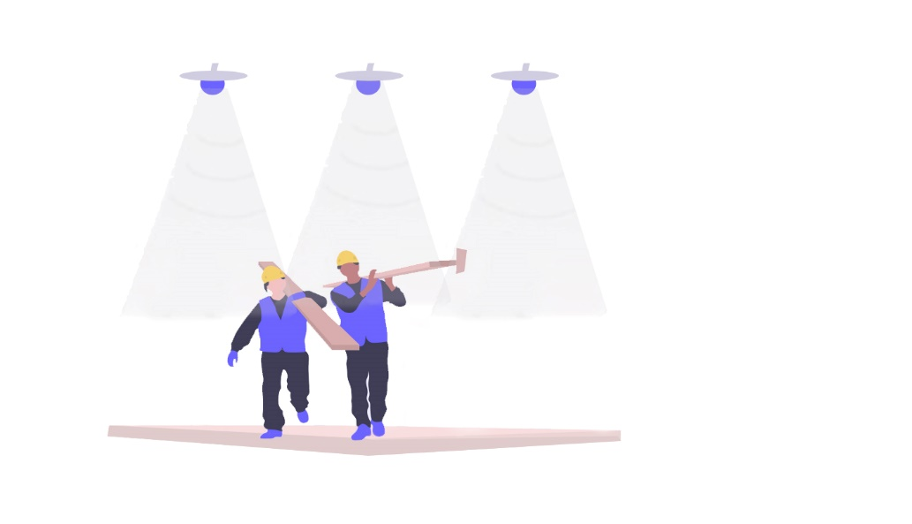




Logo
O sensor captará a incidência de luz solar no local.
Em conjunto com um dimmer reduzirá a luz interna.
O sistema colherá dados a partir do sensor.
O relatório e as informações serão disponibilizada através de um website para o usuário .
O sistema determinará com esses dados, o consumo de energia e imprimirá gráficos.

Slide 8
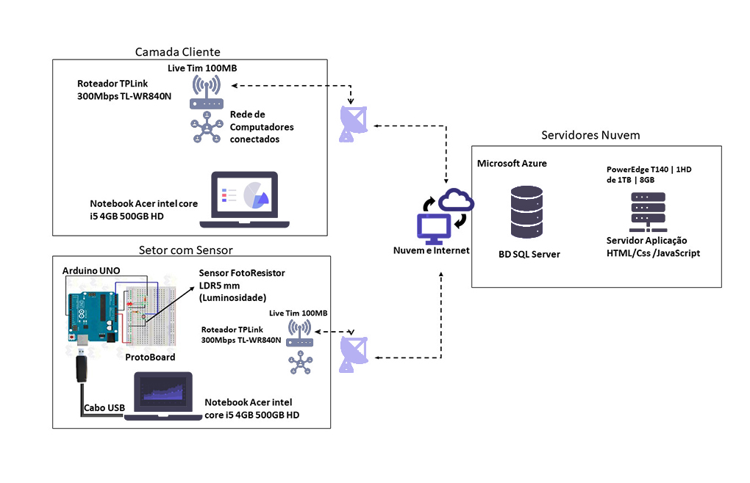
Logo

Slide 9

Requisitos (Backlog)
Logo
Sensor de Luminosidade
Site Institucional
Dado 3

Slide 10

Site institucional / Simulador Financeiro
Logo

Slide 11

Logo
Banco de Dados (Modelo Conceitual)

Slide 12

Logo
Arduíno e Sensor

Slide 13

Logo
Repositório no GitHub

